Slide 1
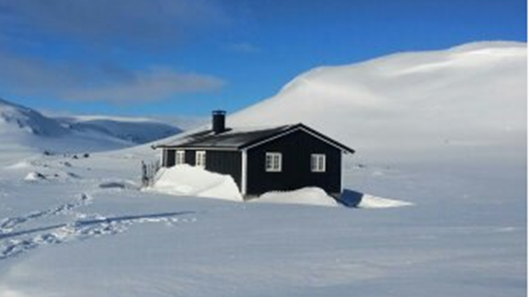
Forståelsen av "eier" i bestemmelsen om tillatelse til bruk av snøscooter til hytte
Karin Maria Svånå og Hege Feiring
12. Mai 2021

Slide 2
Tolkning av "eier"
Rundskrivet (T-1/96) kap. 7.3.1.:
  "Det kan kun gis dispensasjon til hytteeier. Begrepet hytteeier må her anses å omfatte også eierens nærmeste familie, som ektefelle og barn. Andre enn disse, også slektninger, må i tilfelle søke om dispensasjon etter forskriftens § 6. Besøkende på foreningshytter omfattes heller ikke av § 5. Heller ikke kjøring til hytter med flere eiere vil kunne tillates etter denne paragrafen."

Slide 3
Ordlyd før oktober 2020 :
§ 5
Etter skriftlig søknad kan kommunestyret gi tillatelse til bruk av snøscooter for
…
c) eier av hytte for transport av bagasje og utstyr mellom bilveg og hytte som ligger minst 2,5 km fra brøytet bilveg når det i området ikke er mulighet for leiekjøring etter bokstav a,

Slide 4
Dagens ordlyd:
§ 5
Etter skriftlig søknad kan kommunen gi tillatelse til bruk av snøscooter for
…
c) eier av hytte for transport av bagasje og utstyr mellom bilveg og hytte som ikke ligger tilknyttet brøytet bilveg,
…
Kommunen skal i tillatelser etter bokstav c kartfeste eller på annen entydig måte angi hvilken trasé som skal benyttes.

Slide 5
Tolkning av "eier"
KLD i brev 26. november 2020:
  "Departementet har etter nærmere vurdering kommet til at en slik tolking av forskriften er noe snever, og at også bruk av snøscooter til hytter med flere eiere vil kunne tillates etter denne paragrafen."

Slide 6
Bakgrunn for justert tolkning
Ordlyden i forskriften utelukker ikke at det kan være flere eiere
Ingen videre begrunnelse i forarbeider el.l.
En upraktisk og unødvendig streng tolkning?
Formålet med loven: Også hytter med flere eiere vil ha et behov for transport av bagasje og utstyr.
Motargument: en potensiell utvidelse av antall personer som kan søke om tillatelser

Slide 7
Hvordan skal dette praktiseres? Brev 26. november 2020:
Kommunen har ingen plikt etter forskriften § 5 til å gi tillatelse
Kommunene må bruke sitt innvilgelsesskjønn til å sørge for at de transporter den gir tillatelse til, foregår til minst mulig skade og ulempe.
"Dersom en hytte har flere eiere, må kommunen se transportbehovet for eierne i sammenheng og forutsette at eierne samordner transportbehovet. Kommunen må gjøre vurderinger i lys av den samlede belastningen motorferdsel kan medføre for natur, dyre- og friluftsliv i det aktuelle området".
Det bør normalt stilles vilkår til tillatelsen, ikke minst knyttet til antallet tillatte turer.
Antallet turer vil ikke alene avhenge av hvor mange av eierne som formelt kan få tillatelse etter regelverket. At eiere av en hytte kan få tillatelse kan medføre at flere kan kjøre scooter, men det må ikke bety flere scooterturer.
Tillatelsene bør utformes slik at det er mulig for politi og naturoppsyn å kontrollere i felt om kjøring skjer i samsvar med tillatelsen. Se også rundskrivet punkt 7.3.1 og 7.3.3.

Slide 8
Ytterligere presiseringer i brev fra KLD 4. januar 2021
Alle som har en eierandel i hytta kan søke etter bestemmelsen.
Eierforholdet er uavhengig av hva slags relasjon det er mellom eierne (familie, venner)
Potensielt sett kan mange søke.
Det må være en realitet i behovet for transport: tillatelse gjelder frakt av bagasje og utstyr
Omfanget av tillatelser må vurderes opp mot belastningen på dyre- og friluftslivet.
Kommunen må forsikre seg om at søker faktisk er eier. Ingen krav til hvordan det skjer, men det vurderes som mest praktisk å forholde seg til grunnboka.

Slide 9
Hvordan skal dette praktiseres - oppsummering
Kommunen har et innvilgelsesskjønn: har ikke plikt til å innvilge søknader.
Transportbehovet til eierne må ses i sammenheng
Vurdere: hva er det reelle transportbehovet av bagasje og utstyr?
Hvordan sikre at man gir lovlige tillatelser? Sett vilkår!

Slide 10
Andre særlige spørsmål
Leietakere faller utenfor, jf. brev 26. november 2020. Hva med langvarig leieforhold?
Er det begrensninger på antallet snøskutere som kan kjøre til hytta med bagasje og utstyr samtidig? Og hvis nei, kan hver fører få egen dispensasjon?

Slide 11
Andre endringer i regelverket
Prop. 20 L (2020-2021), Innst. 220 L (2020-2021), Lovvedtak 73 (2020-2021)
Kommunen kan gi forskrift eller fatte enkeltvedtak om å tillate ferdsel med båter med elmotor (med inngangseffekt opptil 800 watt) på mindre vann, jf. § 5 nytt fjerde ledd
Oppsynsmyndighetens adgang til kontroll og ileggelse av overtredelsesgebyr utvides til å gjelde førere av alle typer motorfartøy og kjøretøy, og ikke bare førere av snøscooter, jf. motorferdselloven §§ 12 a og 12 b .
Regler om myndighetsfordeling og delegering i samsvar med kommuneloven: fra "kommunestyret eller et annet folkevalgt organ som kommunestyret bestemmer" til "kommunen".
  Prinsipielle saker (eks.forskriftssaker) må behandles av kommunestyret eller et annet folkevalgt organ, og kan ikke delegeres til kommuneadministrasjonen.
  Tilsvarende endringer i forskriften

Slide 12
Endringer om løyper i Nord-Troms og Finnmark vedtatt i 2015 trer i kraft 19. juni 2021:
  § 5 tredje ledd oppheves
  Tilsvarende endringer i forskriften § 8 om isfiskeløyper
  Overgangsordningen på 6 år avsluttes.
Opprettelse av snøscooterløyper gjøres nå kun etter felles nasjonalt regelverk, jf. motorferdselloven § 4a og forskriften § 4a

Slide 13
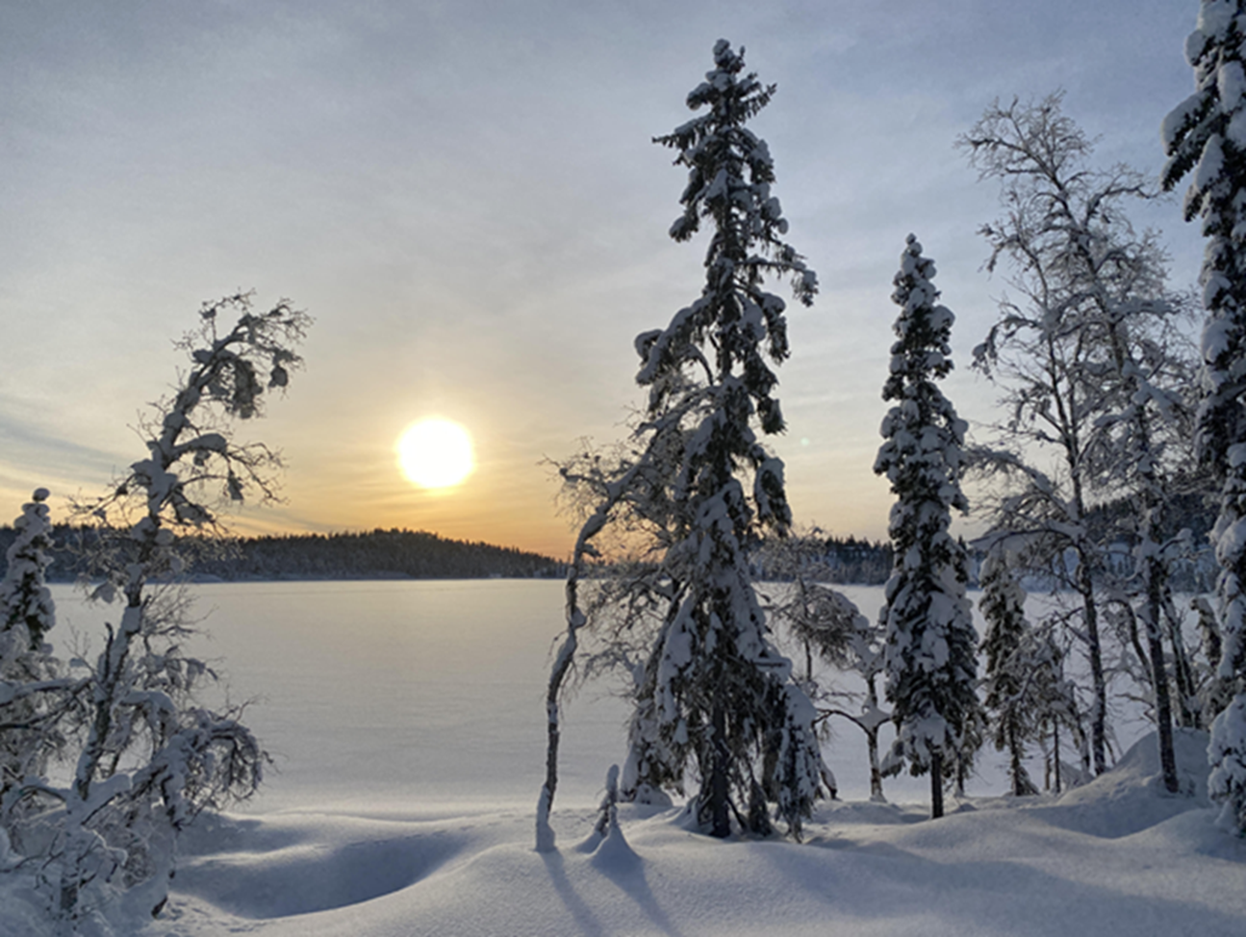
Takk for oss!

